Slide 1

이미지 딥러닝 개인 프로젝트
훈련 안정성을 위한 병렬 구조의 생성자 기반 GAN
GAN based on Parallel Structured Generator
for Stability Training
2023.12.13 (수)
한국성서대학교 컴퓨터소프트웨어학과 3학년
박범찬(Bumchan Park)

Slide 2
Index
3. 제안한 방법
4. 코드
5. 실험 결과
6. 결론
0. GAN
1. 서론
2. 관련 연구 (SNGAN)

Slide 3
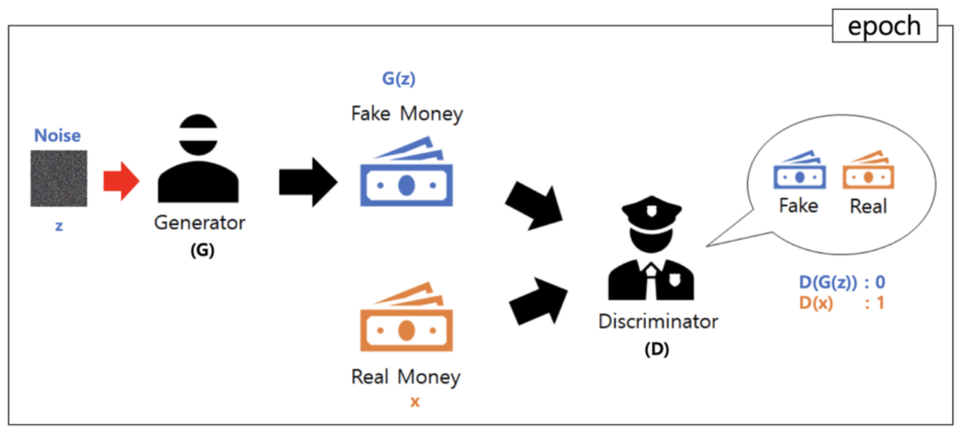
GAN (Generative Adversarial Network )
목적
-생성자 : D(G(z))를 1로 만들기 위함
-판별자 : D(G(z))과 D(x)를 잘 구분하기 위함

Slide 4
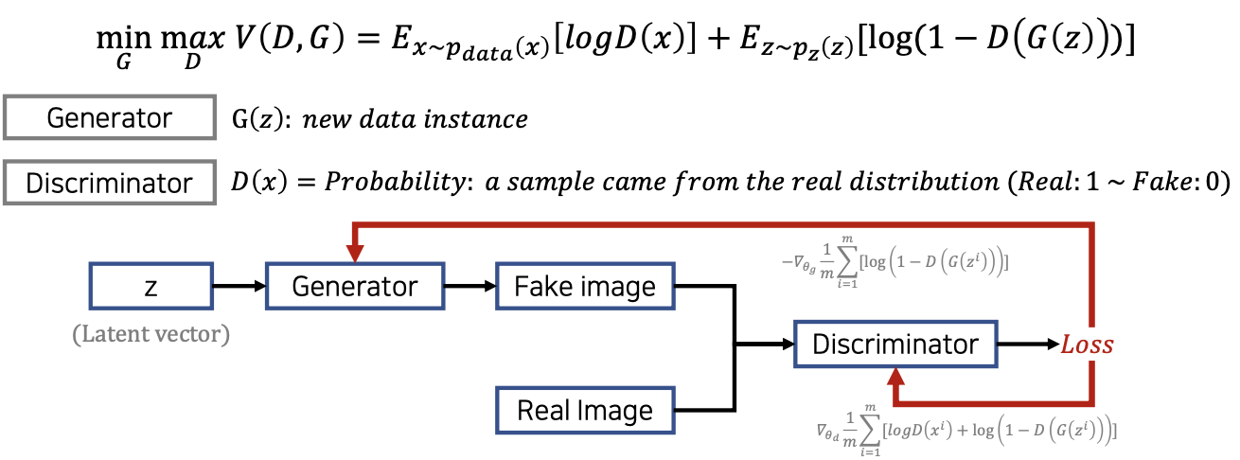
GAN (Generative Adversarial Network )

Slide 5
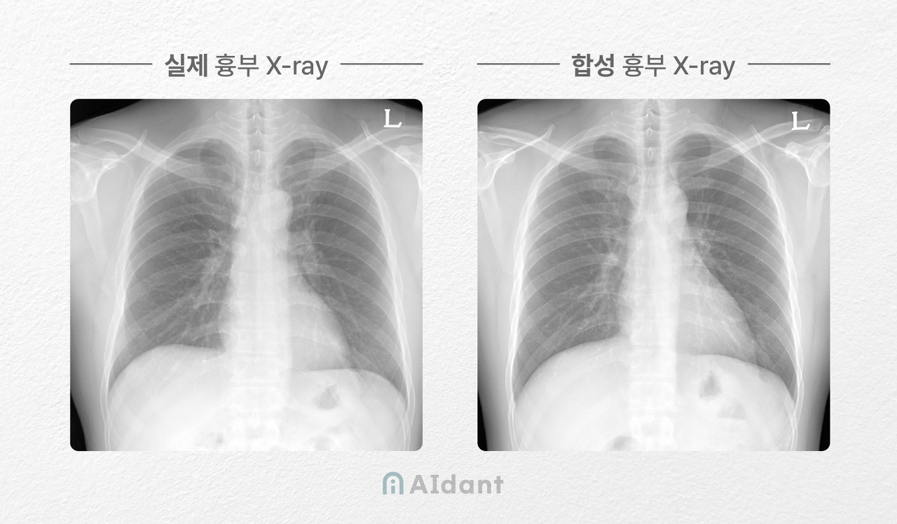
서론
민감한 정보를 규정하고 있는 만큼, 많은 학습 데이터를 필요로 하는 의료 인공지능 분야
정보 주체의 프라이버시를 침해하지 않을 수 있는, 규제에서 비교적 자유롭다고 여겨지는 합성데이터

Slide 6
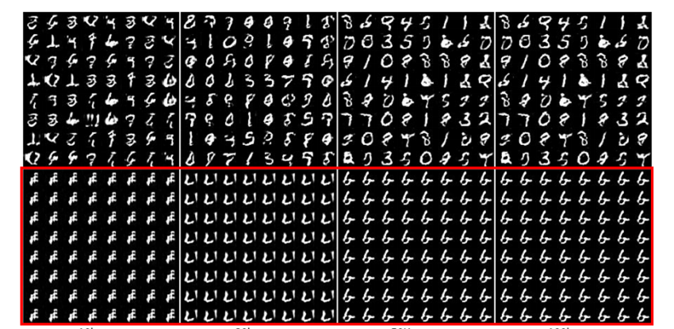
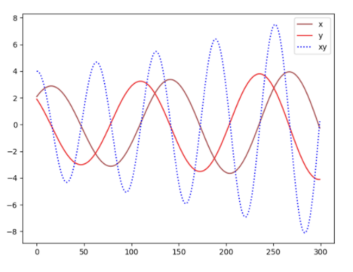
서론
모드 붕괴 (Mode Collapse) :
생성자가 입력 값을 하나의 Mode에 치우쳐 변환시키는 현상
수렴 (Convergence) :
판별자와 생성자 간의 학습이 비슷하게 이뤄지는 지점

Slide 7
서론
제안 메커니즘 :
GAN의 생성자를 두 개로 변형하는 Parallel Structured Generator(병렬 생성자) 형식을 제안
Parallel Generator를 통해 얻은 Loss들을 평균을 내어 생성자에 적용하는 방법을 제안
=>GAN에서 발생하는 학습의 불안정성 문제를 해결
=>생성 모델이 생성한 데이터의 품질이나 성능을 더 발전

Slide 8
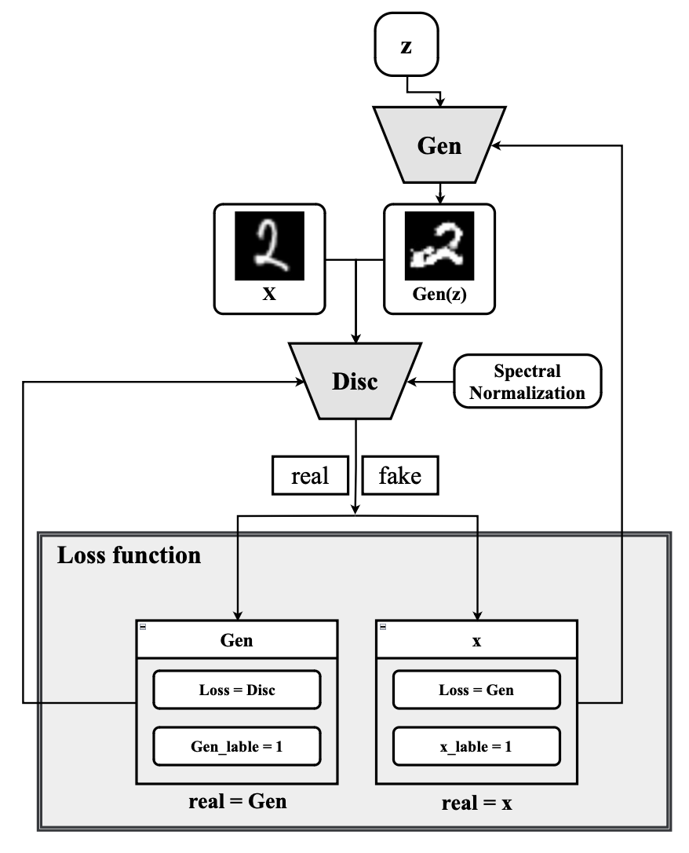
관련 연구 (SNGAN)
z = 노이즈 벡터
Gen = 생성자
Disc = 판별자
Gen(x) = 거짓 데이터
x = 실제 데이터
GAN이 수렴하기 어려운 이유 :
첫 번째, 판별자에 제약이 없음
두 번째, 계산이 불가능함
So,
Disc에 Spectral Normalization을 통해 제약을 두어
Disc가 Gen에 비해 강해지는 것을 막는 것이 목적!
But,
1. Spectral Normalization의 연산량이 큼
2. 모드 붕괴여부를 정확히 알기 어려움

Slide 9
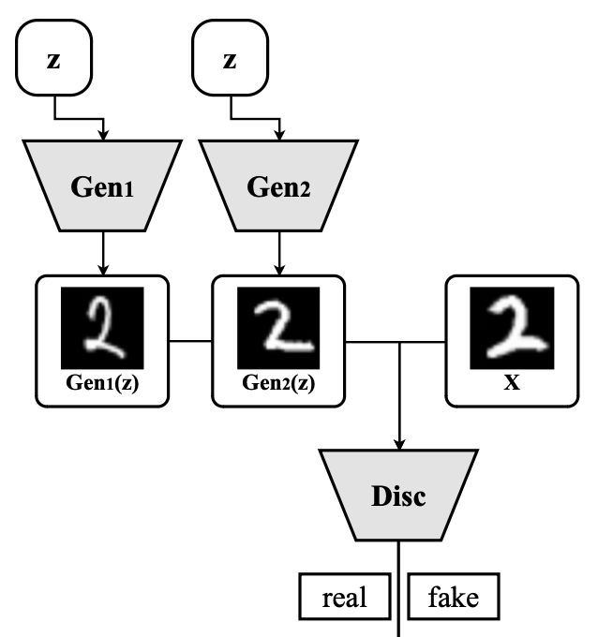
제안한 방법 (Parallel Structured Generator)
Gen1 = 생성자1
Gen2 = 생성자2
Gen1(z) = 거짓 데이터1
Gen2(z) = 거짓 데이터2
기존 GAN의 방법론과는 다르게(2개 데이터)
판별자에 총 세 개의 데이터가 분류기에 진입함
판별자의 분류 :
real – 1개 / fake – 2개
Disc에 들어가는 데이터의 개수를 늘려
Disc와 Gen1,2간 균형을 이루는 것이 목적!

Slide 10
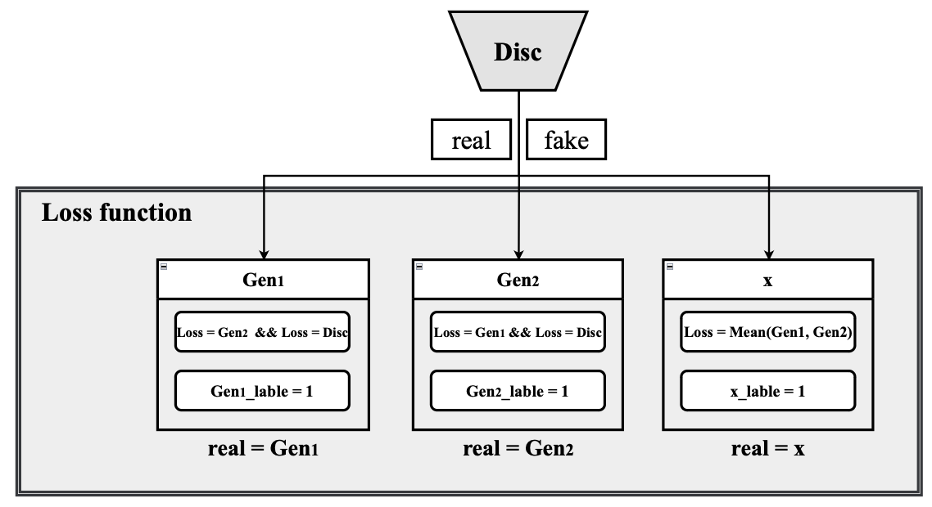
제안한 방법 (Average Loss)
판별자의 분류 :
real – 1개 / fake – 2개
Gen1이 real로 판별된 경우 :
Loss : Gen2, x
Gen2가 real로 판별된 경우 :
Loss : Gen1, x
x가 real로 판별된 경우 :
Loss : Gen1, Gen2의 평균
생성자와 판별자 간의 균형 뿐만 아니라,
두 생성자 간의 균형도 매우 중요함!

Slide 11
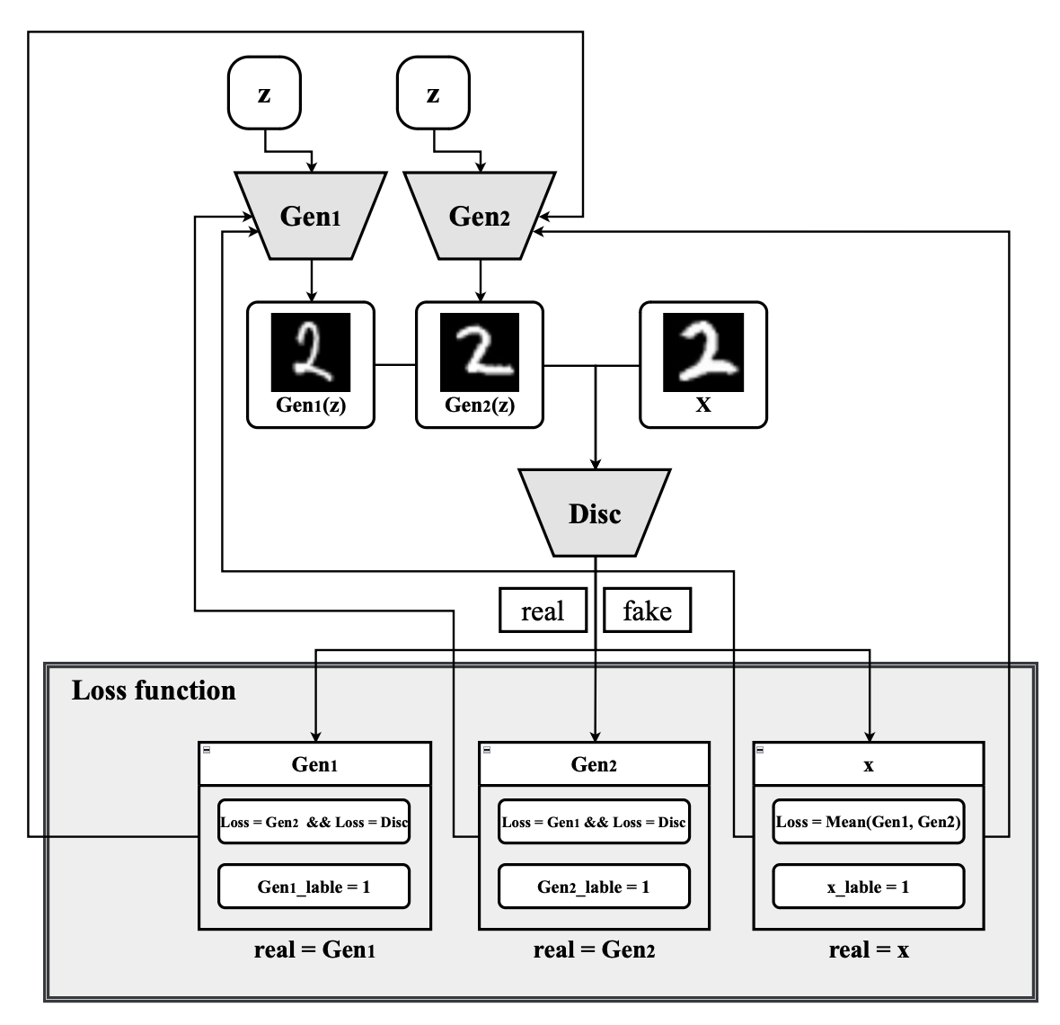
제안한 방법 (Average Loss)

Slide 12
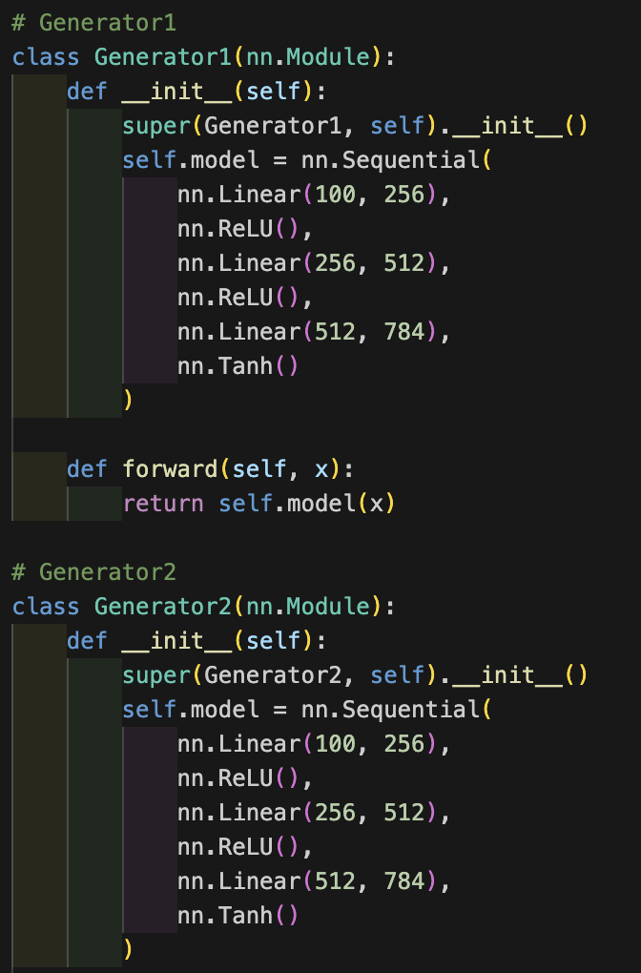
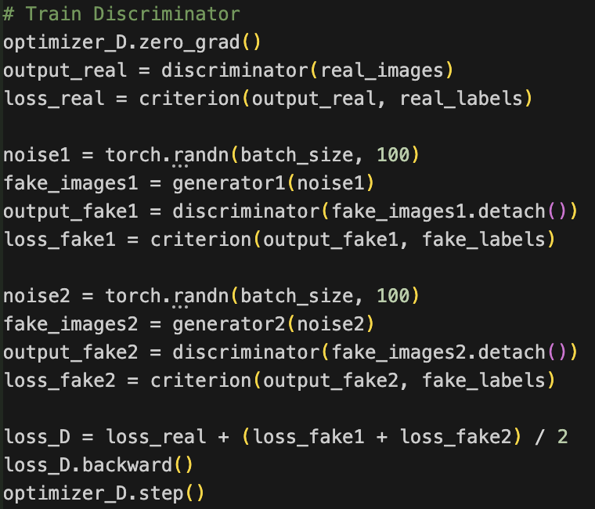
코드 (Code)
동일한 생성자를
두 개 생성한다
손실의 평균을 계산 후,
Loss에 적용한다

Slide 13
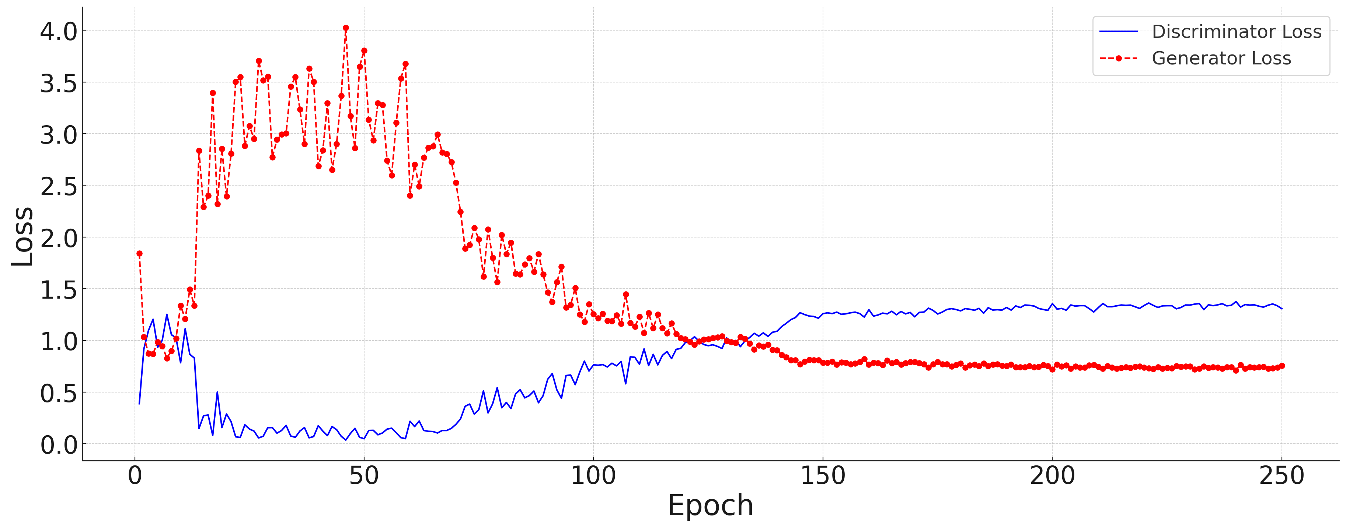
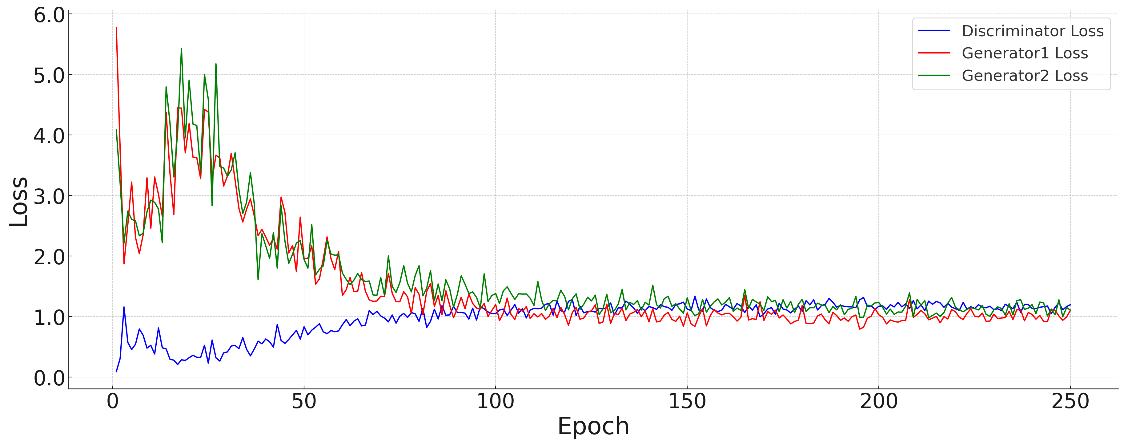
실험 결과
SNGAN
수렴 후 간격
수렴
PSG-GAN
수렴
간격이 거의 없음

Slide 14
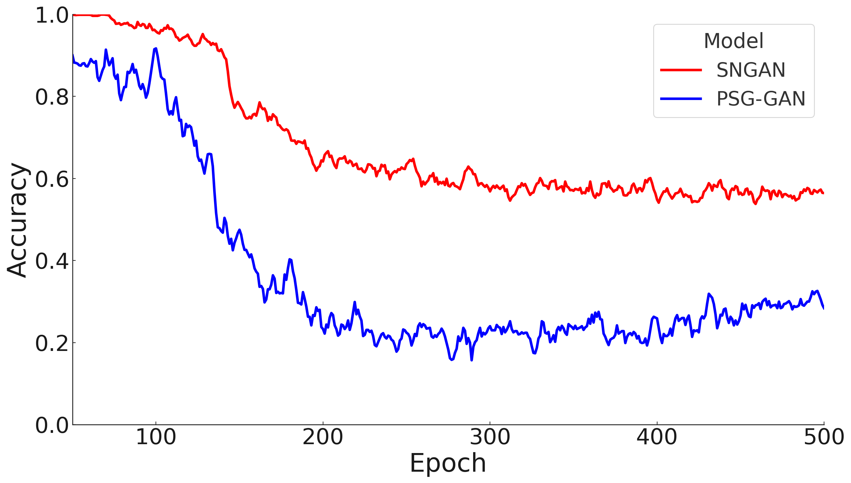
실험 결과
수렴
0.5
약 10% 먼저 수렴
0.3
수렴

Slide 15
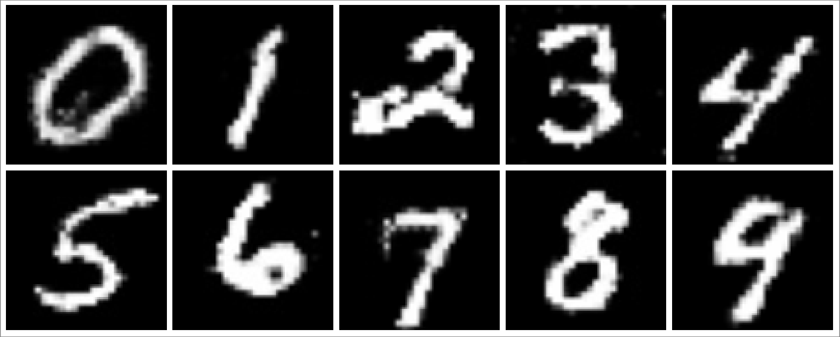
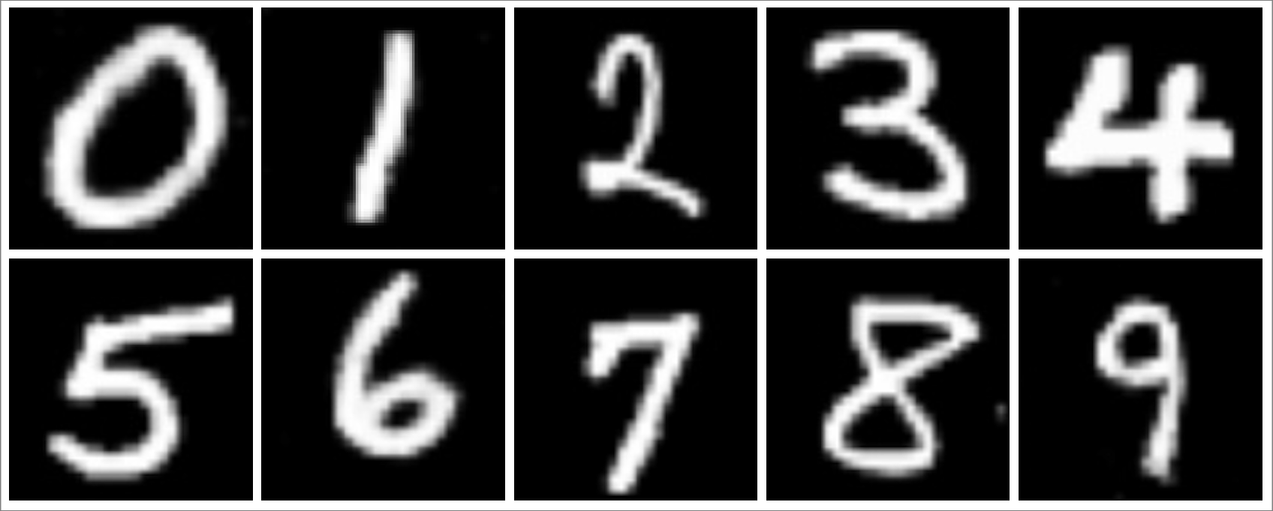
실험 결과
SNGAN
PSG-GAN

Slide 16
결론
1. PSG-GAN 알고리즘은 학습 과정에서의 불안정성과 과적합 방지에 탁월한 효과가 있음
2. PSG-GAN 알고리즘은 생성 데이터의 우수한 성능이 보임을 입증함
3. 정확하고 세밀한 작업을 필요로 하는 의료분야, 빠른 객체의 변화에 대한 인식을 필요로 하는 자율주행 차량 등에서
적절한 방향성을 제시할 수 있을 것
4. 향후에는 학습의 수렴속도에 따른 데이터의 품질과 수렴의 균형을 적절히 고려하여 더욱 안정적인 시스템을 구축하고자 함

Slide 17
Thank you

